Slide 1









切り替え

Slide 2



定期的な
VACUUM実行

Slide 3


Slide 4

②
①

Slide 5
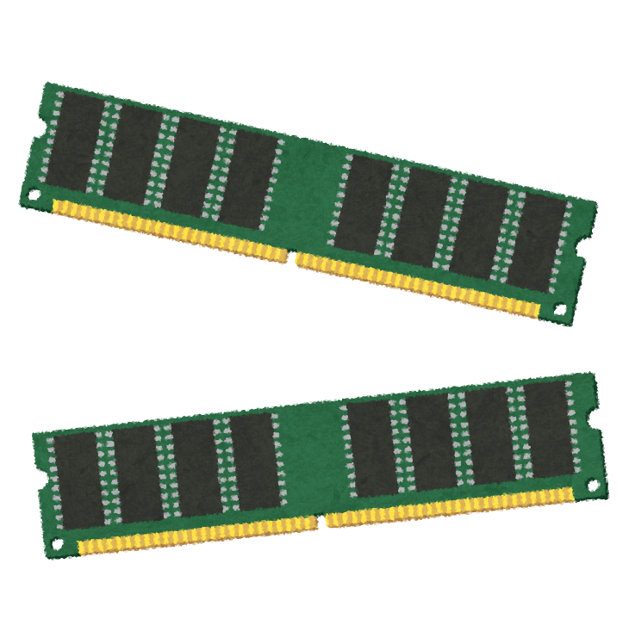

aa | bb | cc
A | B | C
同期書き込み
aa | bb | cc
A | B | C

Slide 6
aa | bb | cc
A | B | C
AA | BB | CC
aa | bb | cc
A | B | C

Slide 7



Slide 9
backup
backup
backup
WAL

Slide 10
DELETE
VACUMM
再利用可能

Slide 12
メモリー
HDD

Slide 13
メモリー
HDD

Slide 15


